Slide 1
闪购探源

Slide 2
※何为闪购？
对消费者：
流行品牌，深度折扣，吸引消费者眼球；
限时限量造成稀缺感，促进冲动消费；
每天上新、定期淘汰满足了消费者“逛街”需求，有效提高用户粘性；
很大程度上激发了女性的购物需求（唯品会75%的顾客是女性）；
七天内无条件退货，解决购物的后顾之忧；
对品牌商：
快速处理尾货，回笼资金；
对品牌形象负面影响小；
对闪购厂商：
从供应商处拿货时不需要预付大量现金，营运资本要求低（唯品会：长期合作的品牌不需现金预付，其他品牌只需预付相当于10-15%货值的现金）；
可以把未销售的存货返给供应商，存货风险小。

Slide 3
※几种尾货处理方式的比较

Slide 4
※闪购与推荐销售的比较
闪购（限时特卖）：
1）针对尾货市场；
2）有时间和销量限制，价格折扣大；
3）主要用于处理品牌商尾货；
4）起源于针对女性的服饰饰品类奢侈品牌，逐渐扩张到珠宝、旅游品类等，面向所有人群。
推荐销售（ Curated sales ）:
1）针对时尚产品市场；
2）精心挑选品牌商品，引领时尚潮流，向消费者推荐；
3）详细的产品介绍，更适于介绍新产品，引导教育消费者；
4）没有销量限制，价格折扣不大；

Slide 5
闪购与团购的比较
相同点：
1）折扣都很大；
2）都限量限时。
不同点：
1）闪购侧重商品，团购侧重服务；
2）闪购面向全国，面向本地。

Slide 6
※闪购行业的竞争要点
买手选款能力：决定了闪购商品的受欢迎程度；
价格：同样的品牌价格越低越能吸引消费者关注；
运营能力：仓储、物流，配送环节比传统电商还要复杂；
独家品牌：尤其是受欢迎的独家品牌，能吸引更多消费者；
重复购买顾客：可以有效降低新客获取成本；
规模效应：规模越大，从供货商处拿货的条款越有利，同时也越能降低费用率；
售罄率：比率越高，帮助品牌商处理库存的能力越高，品牌商越愿意与其合作。

Slide 7
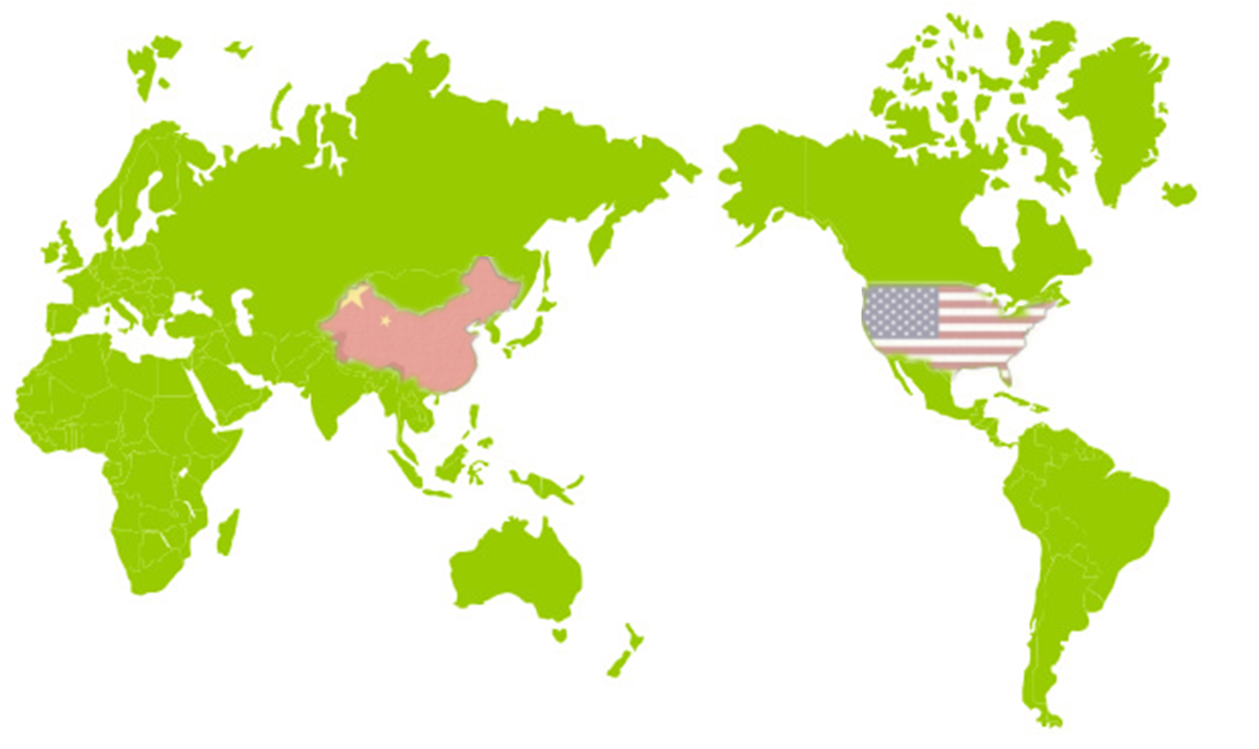
闪购世界
VP
VIPS
Gilt, ZU

Slide 8


欧洲闪购市场发展历程
2001年，法国Vente-Privee成功创立闪购商业模式，为品牌商解决库存过多的风险，并为消费者提供限时折扣的品牌货。
闪购模式被认可，欧洲各国成立各自的闪购网站，英国Secret Sales (2007), Cocosa (2008), Achica (2010)， 西班牙BuyVIP (2006), Privalia (2006)，俄罗斯KupiVIP (2008),比利时 Snapstore (2007)。
闪购市场竞争激烈，成本上升，margin降低，同时，闪购市场的几个主要player不断融资扩张提高市场占有率，如法国的VP于2012年打开美国市场、俄罗斯的KupiVIP计划2014年上市、西班牙的Privalia进行了七次融资并向南美拓展市场。
同时，市场逐渐从fragmented 走向consolidated。如amazon于2010年收购buyvip，cocosa于2011年被Mr Al Fayed(Harrods拥有者)，再于2014年初被MySale(澳洲时装闪购网站)收购。

Slide 9
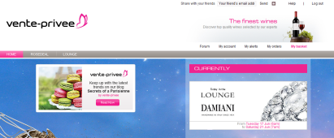



闪购鼻祖Vente-Privee
创办时间 | 2001年
主要市场 | 法国、德国、西班牙、意大利、英国、比利时、美国
产品定位 | 奢侈品折扣网站
垂直频道 | 服装、家居、体育用品、电子产品、红酒、食品等
投资者 | Summit Partners, Qartar
闪购模式 | 会员制模式、提前24/48小时通知、闪购期3-5天、折扣最高三折
商业发展 | 不再局限于时装类，拓展至红酒、食品和旅游等类别 12年发展至美国
每天UV | 2.5-3 (百万)
财务数据 | 13年收入€16亿
最新估值 | 12年：$3 bln; P/S 2x
Notes:
牌子： D&G，Badgley Mischka, Guiseppe Zanotti，Reem Acra gowns， Rebecca Minkoff handbags

Slide 10
Vente-Privee 商业模式
VP买手团队
建立合作关系
品牌/供货商
(1) 事先锁定购买量
图片/产品信息
(4) 按照协议
提供货物(一周内)
Vente-Privee.com
VP仓库
(3) 根据购买数量下单
(2) 网站闪购3-5天
下单
(5) Shipping (一到两周)
顾客
沒有或较低存货风险
有效为品牌商解决剩余库存
Notes:
100 salesmen work for vente-privee going out to brands to secure inventory at half retail price.
Seb gave an example of how these transactions work. A salesman will go out to a brand such as Lacoste and request 100,000 polo shirts.
If Lacoste agrees, vente-privee sells the stock at 50% discount for five days. Say customers buy 80,000 shirts, vente-privee asks Lacoste to fulfil this order in a week.
The order is fulfilled to vente-privee’s warehouse in Lyon. From there the goods are shipped out to customers, who receive their parcels about two to three weeks after payment.
As an example of the type of flash sales that can be achieved, last year vente-privee sold €7m of North Face apparel in under one hour.

Slide 11
Vente-Privee与VIPS对比
2013年数据 | Vente-Privee | VIPS
Sales Events | 10,100 | >20,000
品牌 | > 1500 | 8700
仓库 | 3 | 4
移动端（4Q13) | 35% | 23% (1Q14已达36%）
注册会员 | 2000万 | 4880万
员工 | >2000 | 8544

Slide 12

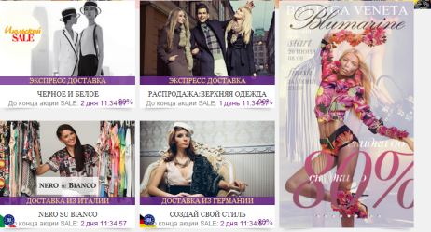

KupiVIP
创办时间 | 2008年5月
产品定位 | 高级设计师轻奢折扣网站，瞄准中等阶级收入人群
总部 | 莫斯科
垂直频道 | 女式，男式，儿童，设计师品牌
竞争对手 | Ozon.ru (非闪购类电商)
物流情况 | 自建物流；客户端不收费，成本平均€20/单
注册会员 | 700万(2012年)
收入 | 11年$160mln
融资 | 06年至12年共进行五轮融资，融资额近$120mln (CrunchBase)
IPO进程 | 计划2014年IPO募集$125mln

Slide 13
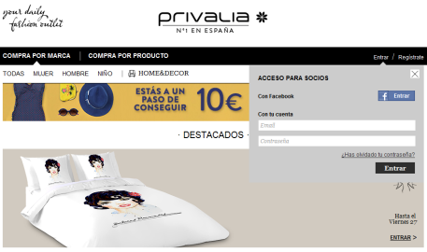



Privalia
创办时间 | 2006年
产品定位 | 品牌折扣网站
总部 | 巴塞罗纳
市场 | 西班牙、意大利、德国、巴西、墨西哥
垂直频道 | 女式，男式，电子产品，儿童
商业模式 | 轻资产，沒有存货风险，确定客户的订单数后才向供应商订货
注册会员 | 1800万(2013)
收入 | +32% yoy 至€4.2亿 (2012)，25%来自西班牙
融资情况 | 至13年4月已进行7轮融资，共计$250.8mln

Slide 14
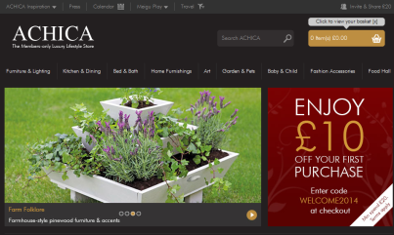



ACHICA
创办时间 | 2010年2月
产品定位 | 高级生活时尚用品闪购网站
总部 | 伦敦
垂直频道 | 生活家具用品、红酒、食品、时装、玩具和旅游产品
闪购模式 | 每天6:30am开始，会员制模式、72小时抢购期、折扣。运费£4.99。
商业模式 | Achica与品牌/供应商合作锁定折扣
注册会员 | 300万
收入 | $60mln (2013)
收发货周期 | 2-3周

Slide 15



美国闪购市场发展历程
大衰落之前，品牌商将尾货分销给实体打折店比如Loehmann’s, T.J. Maxx, Century 21, and Daffy’s。高级设计师品牌为了保护品牌也鲜有打折。
大衰落开始之后，美国整个retail市场都在decline。设计师品牌拥有很多多余存货却无法卖给零售商，因此催生了众多的奢侈品闪购网站——Gilt，RueLaLa、HauteLook、Ideeli和MyHabit等，共同目标都是吸引那些有钱、没时间的城市消费者。限时特卖网站善用消费者急迫购买的心态，吸引冲动的用户。
2011年闪购市场增长开始放缓。竞争逐渐激烈。
2012年增长继续放缓。特别是随着经济转暖，这些奢侈品的闪购网站再也无法找到足量的多余奢侈产品需求变缓，竞争更加激励，超过100家特卖网站关门或者被收购
2013年下半年开始，Hautelook、Ideeli这些奢侈品闪购公司的流量呈现下降的趋势，Fab，RueLaLa和Lot18甚至通过裁员维持经营。

Slide 16
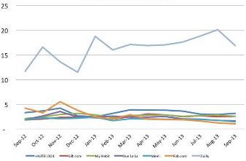
美国市场行业数据、现状
图：截止2013年9月闪购网站Traffic走势
美国闪购市场产品定位大多是针对高级设计师品牌的闪购网站。随着经济转暖，这些闪购网站再也无法找到足量的多余奢侈存货，产品需求变缓。这种情况下，不少网站裁员甚至关闭。也有不少网站做出调整，结合时尚内容以主题的形式组织不同的品牌作为一个sales。
数据来源：Hitwise

Slide 17
美国重要闪购网站分类
时尚衣物类 | 家居类 | 母婴类 | 旅游类 | 运动类
Gilt | One Kings Lane（09） | ZU | Living Social Escapes | Driftwagon
Rue La La | Opensky | The Mini Social | SniqueAway | The Clymb
Ideeli | Fab(闪购已关） |  | (Gilt) Jetsetter | Tightlinz
MyHabit |  |  |  | Plndr
HauteLook

Slide 18
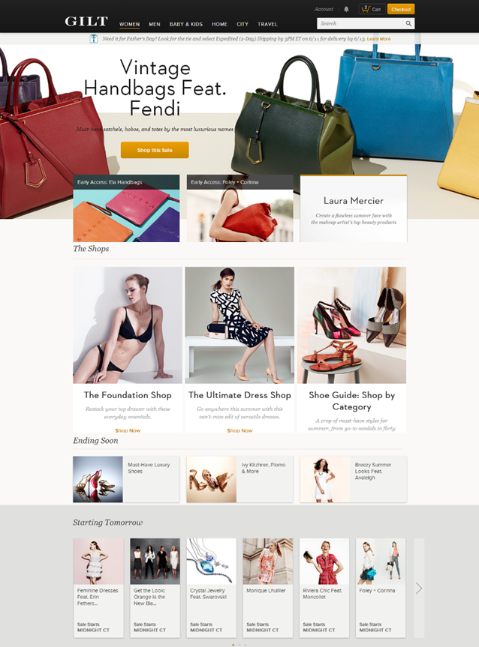
Gilt
创办时间 | 2007年11月
产品定位 | 高级设计师轻奢折扣网站
垂直频道 | 女式，男式，儿童，家居，红酒和旅游（Jetsetter,13年4月被TRIP收购）
闪购模式 | 会员制模式、限时抢购（预留10分钟）、折扣
财务数据 | 12年10月扭亏(EBITDA) 预计13年收入$770mln
移动端 | 40%的收入占比，34%UV占比
融资估值 | 截止11年：总融资额$240mln，估值超过$1bln，PS约为2x. 据传14年2月已聘请高盛准备IPO
Notes:
牌子： D&G，Badgley Mischka, Guiseppe Zanotti，Reem Acra gowns， Rebecca Minkoff handbags

Slide 19
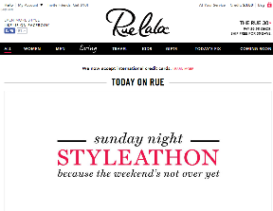
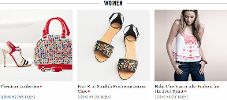
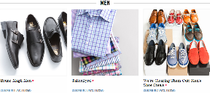
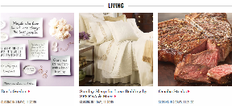
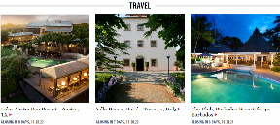

Rue La La
创办时间 | 2008年月(eBay持股30%）
产品定位 | 高级设计师轻奢折扣网站
垂直频道 | 女式，男式，家居，旅游，儿童
闪购模式 | 会员制模式、限时抢购、折扣。
商业转型 | 2012年1月 裁员; 现在渐渐转型为内容和商业相结合的网站。
运营数据 | 12 mln 会员
财务数据 | 收入：12年$400mln 11年$307mln 平均每单$150(Internet Retailer)
移动端 | 超过40%收入占比(current)
融资估值 | 12年融资$22mln；09年$350mln
Notes:
Rue La La销售男女装，居家产品，旅游产品等等。品牌包括从Louis Vuitton到Vineyard Vines，Tommy Bahama不等。
设计师品牌衣物类闪购一般持续1 – 3天。运费$9.95起。旅游类闪购一般持续3 – 5天到一个星期。
Rue La La regularly hosts themed sales and often teams up with studios to help market the premieres of TV series and films. Recently, it launched a themed boutique featuring products inspired by characters in Fox’s romantic comedy The Other Woman, starring Cameron Diaz, Leslie Mann and Kate Upton.

Slide 20
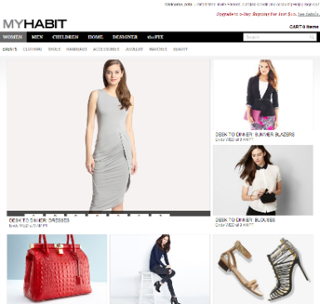

MyHabit
创办时间 | 2011年5月由Amazon创建
产品定位 | 设计师与精品店品牌折扣网站
垂直频道 | 女式，男式，儿童，家居，设计师品牌
闪购模式 | 会员制模式、限时抢购（预留10分钟）、折扣。美国免邮，国际邮费。
存货情况 | 商品提前存储在亚马逊的仓库中
Notes:
Longchamp；Tom Ford，Rebecca Minkoff，Marc Jacobs，Armani

Slide 21
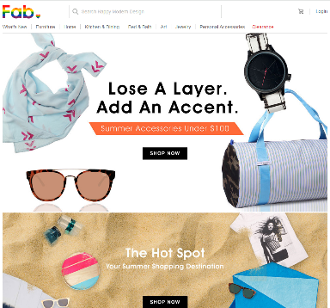
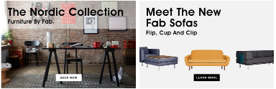

Fab
创办时间 | 2011年6月
产品定位 | 设计师
垂直频道 | 家具、饰品、服装和珠宝
闪购模式 | 2013年关闭闪购业务
商业转型 | 转变为以库存为基础的模式
运营数据 | 14 mln 会员
财务数据 | 收入：12年$120mln
移动端 | 40%的流量占比
融资 | 总融资$321mln, 包括腾讯13年8月
Notes:
牌子： D&G，Badgley Mischka, Guiseppe Zanotti，Reem Acra gowns， Rebecca Minkoff handbags

Slide 22
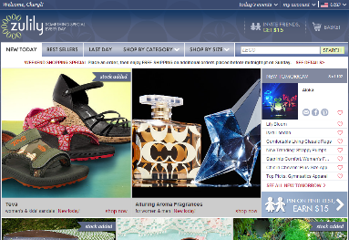
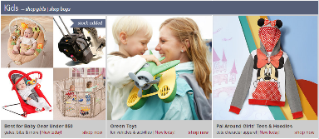
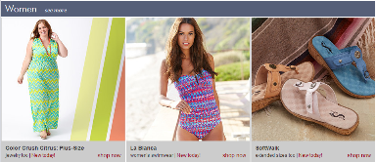

Zulily
创办时间 | 2010
产品定位 | 街边小众品牌
垂直频道 | 儿童、女装、孕装、男装及家居
闪购模式 | 每天6AM产品更新
运营数据 | 10年； 重复购买率高达80%
财务数据 | 平均每单$54.75
移动端 | 超过45%
估值 | 2011年11月以每股$22的上市价格为总共发行1,322.5万股
Notes:
Louis Vuitton, Kenneth Cole, Tiffany & Co, Calvin Klein, Ed Hardy

Slide 23


Gilt — 商业化的探索
核心业务
2007年10月 成立至今
2009年X月推出
2013年5月被TripAdvisor收购，价格约在$30 ~ $50 mln
2011年5月 推出Gilt Taste
2013年5月 关闭该频道
定位：高端价格销售高端食品
问题：低转换率低重复购买率；
毛利率太低
物流配送问题
2011年9月 推出男仕奢侈品零售网
2012年9月 关闭该网站

Slide 24
Gilt — 核心商业模式
建立合作关系
购买样品（Pay）
Gilt买手团队
品牌/供货商
ATS
锁定存货→下单
图片/产品信息
按照协议
提供货物
Gilt.com
Gilt仓库
闪购结束之后按协议付款，账期10-15天
36小时
Shipping：与UPS合作
下单
顾客
ATS：available to sell report
Notes:
红线以上：闪购event之前的进货近端；通常提前几周—几个月订货；红线以下：闪购event开始之后。
the timeframe between Gilt receiving products and offering them for sale?
It varies between several weeks and several months
Gilt buyers may be purchasing for the next quarter, or even the next season. Our forecast covers several months

Slide 25
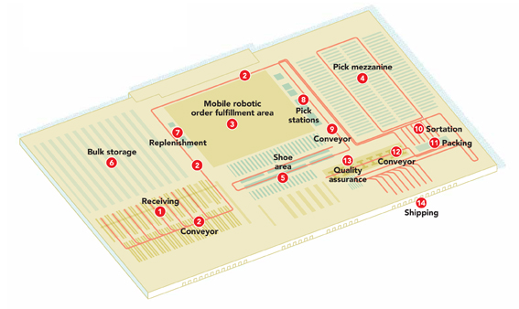
Gilt — 仓库
启用时间 | 地点 | 面积 | 主要用途
2007.11 | Brooklyn, NY | 1.9万平米 | 存货管理和交叉配货。处理大约40%的sell-first items
2010.09 | Louisville, KY | 3万平米 | 主要仓库; 与UPS最大的shipping hub为邻；处理大约20%的sell-first items
2011.06 | Las Vegas, NV | NA | 第三方交叉配货；处理大约40%的sell-first items
处理SKUs超过10万
高峰期每小时2,000单
每天提供的特卖产品占总存货的15%
 | Gilt | VIPS
时效 平米/单/天 | 0.6⃰⃰ | 1
sell-through rate | 60~80% | ~80%
36小时之后没有卖出的货物会继续为存货，在之后某个时间再次特卖。
⃰⃰ :按高峰期每小时2,000单估算
Notes:
Storage机器人系统
Picking：有三种方式，

Slide 26
Zulily — 核心特色
买手团队
300人的买手团队负责发掘新奇商品和与小众品牌建立合作，营销团队获得他们的创业故事并帮助他们传播及进行风格定位。
供应商高度分散：已经和超过12,000个品牌供应商合作过，其中76%是重复合作的商家。销售总额的60%来自于年销售额小于2.5万美金的小品牌，最大的供应商占销售比例小于1.5%，而90%的品牌闪购活动销售额低于$50,000
品牌/供货商
Zulily.com
重要的品牌宣传渠道：上万家的小品牌非常依赖ZU三、四百万的活跃顾客
低成本且有利可图的销售渠道
库存
“零”库存模式（与传统电商不同）：用户下单后再向品牌商购买，控制了销售小品牌所带来的存货风险且降低成本。
顾客
2013年全年订单量达1,440万单，每单销售金额相对比较稳定在$50-53。80%的订单来自于用户重复购买。

Slide 27
Zulily — 运营数据
图：活跃用户数
2013年活跃用户数达到317万，同比增长101%。自2010年成立年均复合增长率为172%； PlayMeigu注，唯品会全年活跃用户数在2013年达940万，同比增长130%。
图：ARPU
2013年ARPU同比增长5%至$219，而2010-2013年ARPU年均复合增长率为23%，显示ZU的用户忠诚度提升、平均消费节节升高。PlayMeigu注，唯品会ARPU增幅更高一些，2013全年ARPU增长16%至$195。
数据来源: 公司, PlayMeigu
Notes:
the 38mn moms in the US or the $461bn spent annually in retail sales in the kids & women’s apparel and home products categories
2013Q4活跃用户数翻番。2013年底Q4活跃用户数达到317万，同比增长101%，高于Q3的增速96%；环比增长21%。自公司2010年成立至2013年活跃用户数平均每年复合增长率为172%。同时公司用于获得成本在降低，Q4中每个活跃用户平均市场营销费用同比下降21%至$19。PlayMeigu注，比较唯品会(VIPS)的活跃用户数在四季度达到570万，同比增长120%，全年活跃用户数940万，同比增长130%。
平均用户净销售额稳健增长，显示用户忠诚度提升。平均活跃用户净销售额为$81，比Q3的$63大幅上升27%，显示出Q4的较强季节性。2013年全年平均活跃用户净销售额同比增长5%至$219，而2010-2013年平均活跃用户净销售额复合增长率为23%，显示ZU的用户忠诚度提升、平均消费节节升高。PlayMeigu注，比较之下，唯品会ARPU增幅更高一些，CY13全年ARPU是$195，同比增长16%。

Slide 28
收入高速增长，利润率改善空间大
ZU收入和增速
2013年全年净销售额$6.96亿，同比增长110%
ZU利润率
26-27%的毛利率处于行业较高水平，且高于唯品会24%-25%水平，受益于公司在产业链中的重要地位。
Q4市场营销费用率为6.6%，高于唯品会的4.4%
2013年Non-GAAP净利率3.0%，比VIPS净利率3.8%略低。主要是因为规模较小，而费用率更高。

Slide 29
Zulily Vs 唯品会

Slide 30




中国闪购市场发展历程
2008年，限时抢购模式在中国出现，唯品会、俏物悄语和聚尚网等是中国首批闪购网站。
2012年唯品会上市成功，增长连年翻番。其他闪购网站却不温不火。
2013年以来，当当网、天猫、聚美等电商纷纷效仿推出闪购，而一些早期闪购网站因运营能力等原因在市场上销声匿迹。

Slide 31
中国重要闪购网站分类
时尚衣物类 | 旅游类 | 3C
唯品会 | 途牛旅行网 | 小米
聚尚网
佳品网
当当尾品汇
聚美
俏物悄语

Slide 32

VIPS
创办时间 | 2011年4月
产品定位 | 二三线服装品牌、奢侈品
垂直频道 | 服饰，美妆，亲子，居家
闪购模式 | 买手模式
存货情况 | 代销模式为主，存货可退给供应商
商业转型 | 从奢侈品扩张到二三线品牌
运营数据 | 2013年交易额$1.8bln，订单数4920万，客单价$37。售罄率约80%。
财务数据 | 2013年收入$1.7bln，EBITM4%
移动端 | 贡献15%的GMV
估值 | $11.9bln (July 23)

Slide 33


当当尾品汇
上线时间 | 2013年5月
产品定位 | 服装品牌商清理库存尾货，中高端精品尾货
垂直频道 | 尾品汇，新品汇（新品闪购）
闪购模式 | 平台模式
存货情况 | 招商模式，库存在商家。
商业转型 | 从图书向服装品类扩张
运营数据 | 2013年GMV$1.6bln，订单数6360万，客单价$25。
财务数据 | 2013年收入$1bln，EBITM（-3%）
移动端 | 贡献10%的订单数
备注：现闪购收入已经是公司商场平台销量中的重要组成部分。

Slide 34


聚美服装闪购
创办时间 | 2010年3月
产品定位 | 知名品牌
垂直频道 | 服装，鞋包，家居
闪购模式 | 平台模式
商业转型 | 团购转型为综合规划销售、在线商场和闪购等模式
运营数据 | 2013年交易额$817mln，订单数3596万，客单价$22.7。
财务数据 | 2013年收入$483mln，EBITM15%
移动端 | 贡献49%的GMV（1Q14)

Slide 35
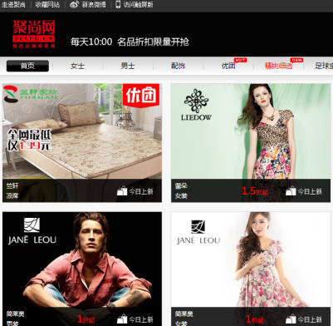
聚尚网
创办时间 | 2011年4月
产品定位 | 国际知名品牌服饰
垂直频道 | 女式，男式，配饰，优团，精挑细选等
闪购模式 | 买手模式
存货情况 | 代销模式为主，强大仓储物流支持

Slide 36

途牛旅行网
上线时间 | 2014年5月
产品定位 | 旅游特卖产品
垂直频道 | 尾货，爆款
商业转型 | 从旅游代理扩张到旅游闪购
运营数据 | 交易额30亿（2013A），促成127.5万次旅行交易
财务数据 | 收入RMB19.5亿（2013A）
移动端 | 只占很小一部分收入
旅游行业上游供应商的库存占比大概在5%左右，整个旅游尾货市场的规模在50亿-100亿元。----途牛CEO于敦德

Slide 37
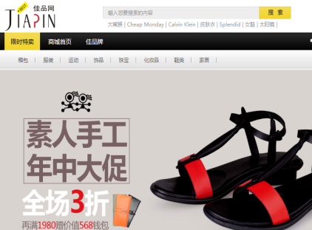

佳品网
创办时间 | 2009年9月
产品定位 | 全球知名品牌
垂直频道 | 箱包、服装、运动、饰品、珠宝、化妆品、鞋类、家具
备注 | 创始人杨培锋、董策离职

Slide 38


俏物悄语
创办时间 | 2008年
产品定位 | 年轻时尚品牌
备注 | 已破产

Slide 39
中国闪购兴起的宏观和行业因素
全球经济不景气，国内服装企业从外贸转为内销，供应过剩，出现大量库存，尾货亟待清理；
网购体验越来越好，网购人口快速增长，网购渗透率快速上升；
品牌商要清库存，消费者想买到低价品牌服装，闪购为双方都创造了价值。

Slide 40
女性顾客占比多的电商都赚钱了
数据来源：新浪微博

Slide 41
唯品会和欧美闪购公司的重要区别
唯品会的大多数品牌都是面向大众消费市场，而欧美闪购公司偏向于奢侈品品牌，面向高端小众市场。

Slide 42
唯品会的竞争优势
数百人的买手团队，能够更好的理解消费者需求和时尚趋势；
仓储、物流等运营能力强，在服务品牌商方面有丰富经验；
其在线服装折扣零售商的品牌形象已经确立；
自营占比高，对整个供应链掌控能力强；
闪购行业里规模最大，能同时吸引卖家和消费者，规模效应可提高利润率。

Slide 43
唯品会仓库扩建支持销售额迅猛增长
预计唯品会2016年的仓储面积将达到70万平米，可以支持$7bln的销售额，这是2013年销售额的近四倍。按照8%的净利润率目标计算，2016年的利润是$560mln，这是2013年的十倍以上。
数据来源：公司年报

Slide 44
唯品会运营数据领先国内电商
数据来源：公司年报

Slide 45
唯品会已跻身中国电商主流
数据来源：公司年报

Slide 46
唯品会估值低于国内电商同业
数据来源：公司年报

Slide 47
唯品会估值与国外线下折扣商相当，但增速远胜同业。
数据来源：公司年报

Slide 48
闪购还会继续火爆下去吗？
尾货市场一直存在需要良好的处理方式闪购电商是很好的方式；
服装尾货市场占服装市场总规模的20%，规模很庞大，即使最大的厂商市占率也十分有限；
经济放缓，产能过剩带来比正常时期更多的尾货；
网购人口红利（目前只有3亿人参加网购，渗透率有望继续攀升）；
经济不景气，节省需要；
*中国服装市场总规模约RMB2万亿，其中有20%的多余库存量，即RMB4,000亿。唯品会是中国闪购市场的龙头，在中国闪购市场的份额约为30%，以唯品会2013年交易额RMB108亿计算，其占多余库存的比重只有不到3%，显示市场前景仍然十分广大。

Slide 49
中国闪购市场未来仍将迅猛成长，品类将更加丰富
1）根据Frost &Sullivan，闪购市场2013年为RMB378亿，预计2016年将达到RMB1,531亿，CAGR接近60%。
2）根据艾瑞数据，2012年服装闪购占闪购市场的48%，预计到2016年这一数字将下降到43%。这主要是因为其他品类的快速增长，如日用、家居、美妆、旅游等。

Slide 50
闪购公司发展方略：收入增长
扩充品类
旅游：爱旅行和唯品会；
汽车
新品
扩大顾客群
向低线城市下沉；
向男性顾客拓展；
向其他女性购物品类拓展，如母婴；
个性化网页展示，促进转化率的提升；

Slide 51
闪购公司发展方略：利润率提升
更多独家品牌；
更多重复购买，降低营销成本；
更有效的物流体系，降低配送成本；
改变商业模型，买断存货；
利用消费者信贷提高消费者购买力。

Slide 52
The End
Thanks

